Slide 1
لقاء التهيئة لمنهج تقنية رقمية 1-3 التعليم الثانوي نظام المسارات السنة الاولى المشتركة الفصل الدراسي الثالث العام الدراسي 1443هـ معلم المادة : أ- حسام مساعد الثقفي
(( مدرسة سلمان الفارسي الثانوية ))

Slide 2
السيرة الذاتية
- الاسم: حسام مساعد علي الثقفي
حصلت على درجة الماجستير في علوم الحاسب - أمن المعلومات، جامعة كنت، كانتربري، المملكة المتحدة (2010-2011م)
حصلت على درجة البكالوريوس في الحاسب الآلي، جامعة الملك عبد العزيز، جدة، المملكة العربية السعودية (2004- 2008م)
الإيميل : t287707@mkhb.moe.gov.sa
الرؤية المهنية
بناء جيل يملك عقول مبدعة وكفاءات وخبرات تكون قادر على الابتكار والابداع.
الرسالة
- تنمية مهارات التفكير، الابتكار وحل المشكلات لدى طلاب المرحلة الثانوية وحثهم على العمل بروح الفريق لبناء جيل متميز في كافة مجالات التقنية والبرمجة.

Slide 3
التعرف على المنهج وأساليب التقييم

Slide 4
وحدات منهج تقنية رقمية (1-3)
03
02
01
البرمجة بواسطة المايكروبت
الشبكات المتقدمة
مستندات ونماذج وتقارير الأعمال

Slide 5
الوحدة الاولى : مستندات ونماذج وتقارير الأعمال
في هذه الوحـدة سـيتعرف الطلبـة على أنـواع مسـتندات الأعمال المختلفـة ومبـادئ التصميـم الخاصـة بهـا. والاختلاف بين المسـتندات الرسـمية وغـير الرسـمية والعنـاصر الرئيسـة للمسـتندات المختلفـة، وكيفيـة تصميـم مسـتندات الأعمال باسـتخدام برنامـج سـكريبوس (Scribus) كأداة للنشر المكتبي.

Slide 6
- المهارات :
ستكون قادراً بعد هذه الوحدة على ما يلي :
التمييز بين أنواع مستندات الأعمال .
إنشاء مستند باستخدام برنامج سكريبوس.
التمييز بين نماذج الأعمال المطبوعة ونماذج الاعمال عبر الويب .
إنشاء نموذج طلب باستخدام برنامج سكريبوس.
إنشاء نموذج استطلاع رضا العملاء باستخدام برنامج سكريبوس.
تصميم تقرير أعمال.

Slide 7
الوحدة الثانية : الشبكات المتقدمة
سيتعرف الطلبة في هـذه الوحـدة على الفئـات الأساسية للشـبكات، وكيـف يمكـن تصنيـف الشـبكات ومـا هي الطـرق المختلفة للاتصال بالإنترنت إضافـة إلي كيفيـة إنشـاء شـبكة افتراضيـة بواسـطة أداة محـاكاة الشـبكة.

Slide 8
- المهارات :
ستكون قادراً بعد هذه الوحدة على ما يلي :
تحديد أنواع الشبكات المختلفة وفقاً للنطاق الجغرافي.
تحديد أنواع الشبكات المختلفة وفقاً للوسط الناقل للبيانات.
تحديد أنواع الشبكات المختلفة وفقاً لتخطيط الشبكة.
بناء هيكلية شبكة محلية (LAN) باستخدام أداة محاكاة الشبكة.
تكوين أجهزة الشبكة باستخدام أداة محاكاة الشبكة.
إنشاء اتصال إنترنت بالكابلات باستخدام أداة محاكاة الشبكة.

Slide 9
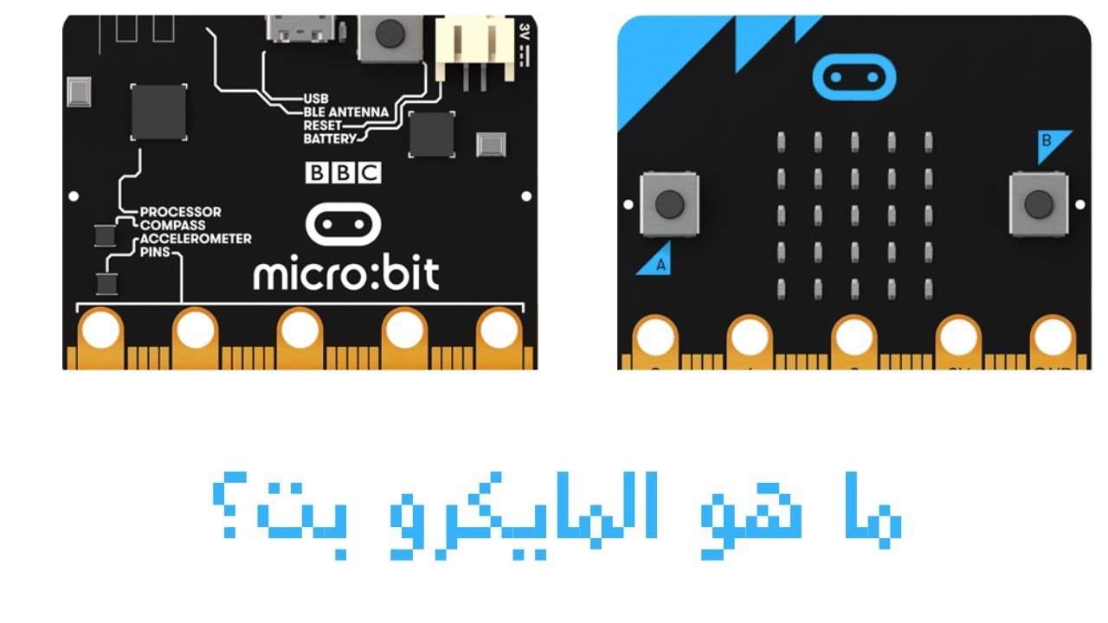
الوحدة الثالثة : البرمجة بواسطة المايكروبت
سيتعرف الطلبة في هـذه الوحـدة كيفيـة برمجـة متحكـم دقيـق باسـتخدام لغـة نصيـة. وسـيتعرفون عـلى أداة مايكروسوفت ميك كود لبرنامج المايكروبت وكيفيـة البرمجة باسـتخدام لغـة بايثون وكيفية إنشاء أكواد أكثر تعقيداً باستخدام المتغيرات والدوال والحلقات واتخاذ القرارات من أجل إكمال المهام المعقدة.

Slide 10
- المهارات :
ستكون قادراً بعد هذه الوحدة على ما يلي :
إنشاء المقاطع البرمجية باستخدام مايكروسوفت ميك كود.
إنشاء المقاطع البرمجية بالتعامل مع المتغيرات .
إنشاء المقاطع البرمجية باستخدام جمل التكرار .
إنشاء المقاطع البرمجية بتطبيق العوامل الشرطية المختلفة.
إنشاء المقاطع البرمجية التي تتخذ القرارات.

Slide 11
اساليب التقويم وتوزيع الدرجات

Slide 12
تمنياتي لكم بالتوفيق والإبداع والتميز

